Slide 1
Voeren en verzorgen klas DD21 periode 1
2018-2019

Slide 2
Leerdoelen week 1
Je leert in deze les verschillende voersoorten herkennen
Je weet de verschillen tussen de voersoorten

Slide 3
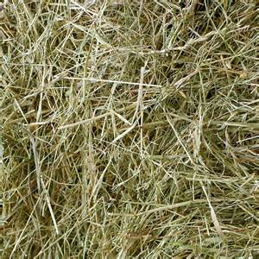
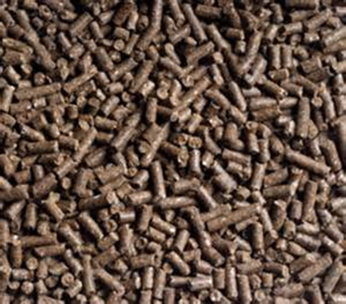
Voersoorten kunnen we indelen in groepen:
Ruwvoerders:
Relatief veel RC
Minder voedingstoffen
Mindere voedingswaarde
Krachtvoerders
Relatief weinig RC
Meer voedingstoffen
Meer voedingswaarde

Slide 4
Ruwvoer
Gras
Kuilgras
Hooi
Luzerne
Snijmaïs
Stro
Bietenpulp

Slide 5
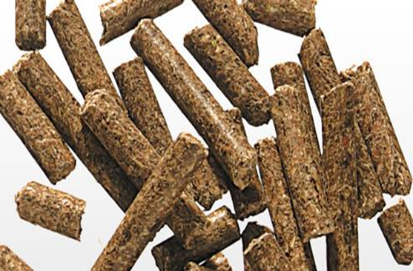
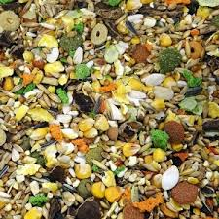
Voersoorten (meng/gemengd)

Slide 6
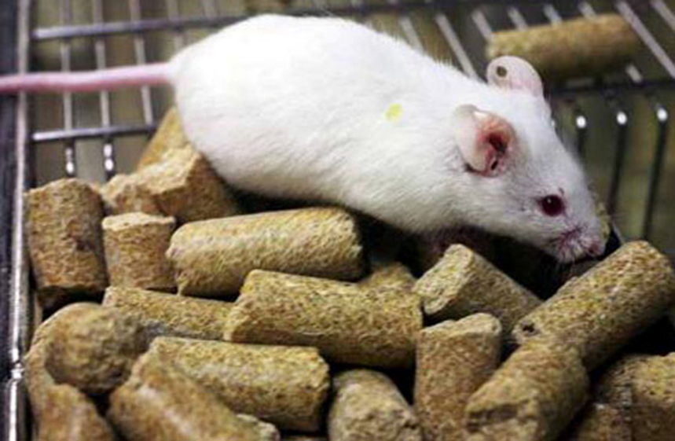
Voersoorten (voedseldieren)
Muizen
Ratten
Konijnen
Cavia’s
Krekels
Meelwormen
Kuikens

Slide 7
Voersoorten (supplementen)
Waarom supplementen:
Om het voedsel completer te krijgen
In te spelen op dierspecifieke behoeftes

Slide 8
Opdracht

